Slide 1
AI赋能课堂教学
DeepSeek + IMA实战技巧
Holly | 2026年3月

Slide 2
今天聊什么
01
DeepSeek制作网页游戏
用AI生成课堂互动工具
02
IMA知识库实战
上传资料+AI出题
03
效率提升秘诀
工具组合使用

Slide 3
01
DeepSeek制作网页课堂交互游戏

Slide 4
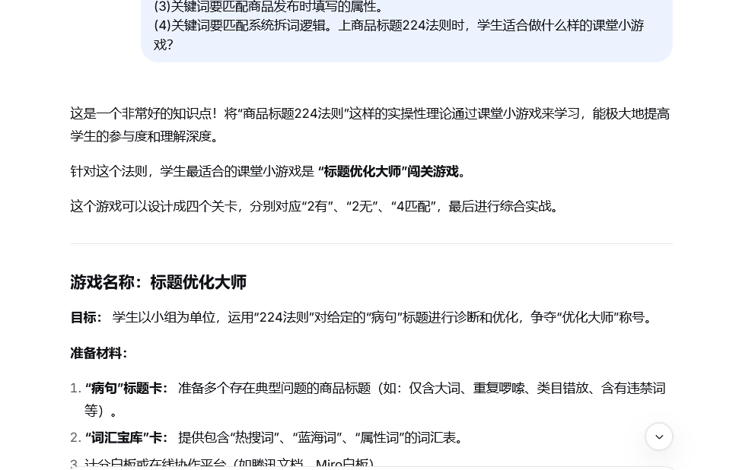
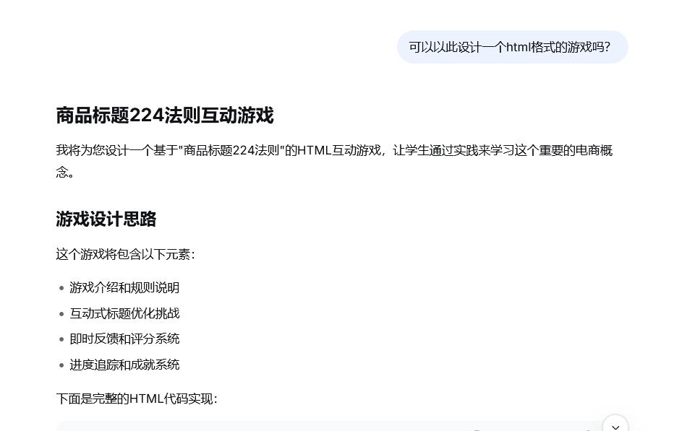
第一步 写提示词
提示词公式
知识点 + 设计课堂游戏要求
• 输入知识点内容
• 说明游戏类型
• 让AI设计方案

Slide 5
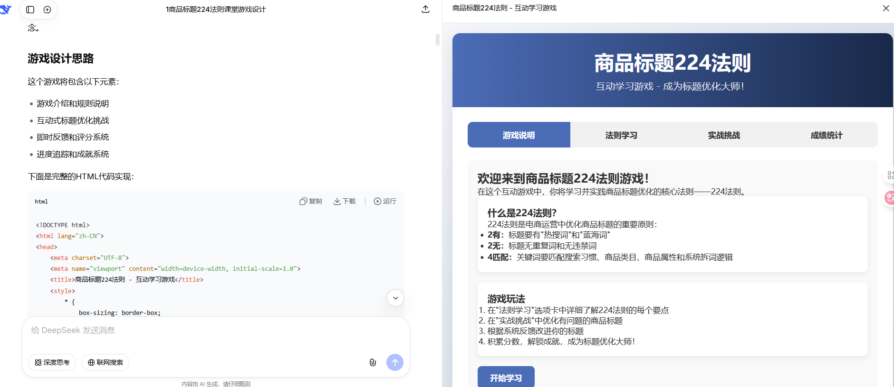
第二步 生成HTML
提示词加一句：
「以html格式输出」

Slide 6
第三步 预览与调整
预览AI生成的网页效果，针对不足提出要求，让AI修改调整
1
2
3
4
查看预览
发现问题
描述给AI
AI调整
两种调整方法：
方法一：自己发现问题 → 描述给AI调整 | 方法二：让AI自己检查代码问题

Slide 7
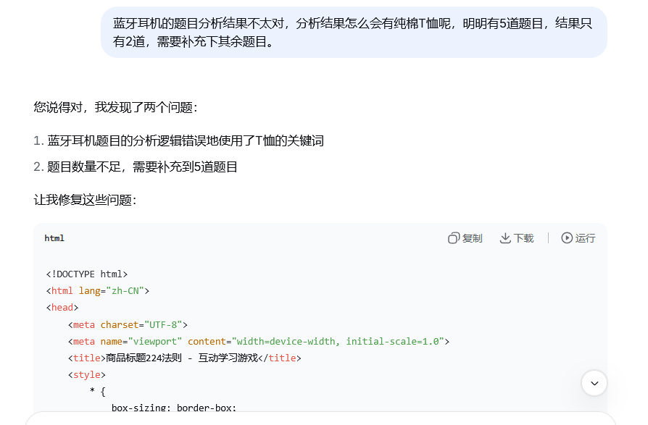
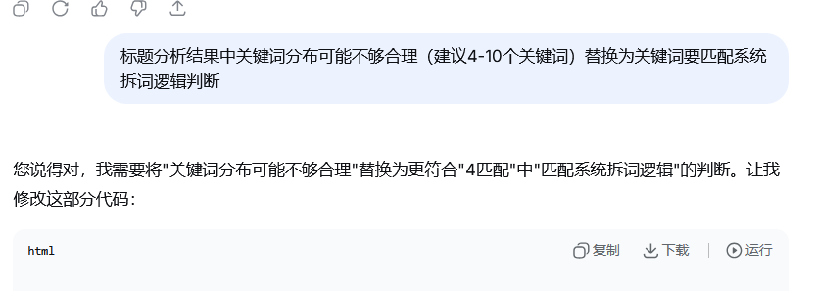
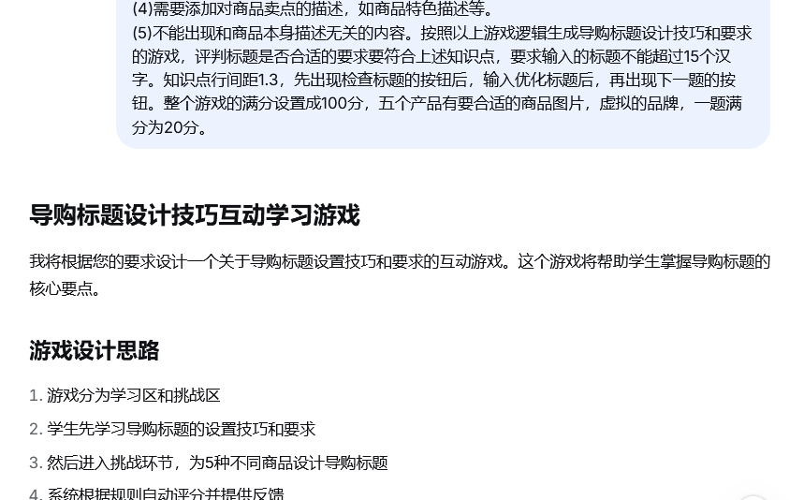
方法一：自己发现问题并要求调整
全代码生成，查看预览发现问题 → 描述给AI → AI调整

Slide 8
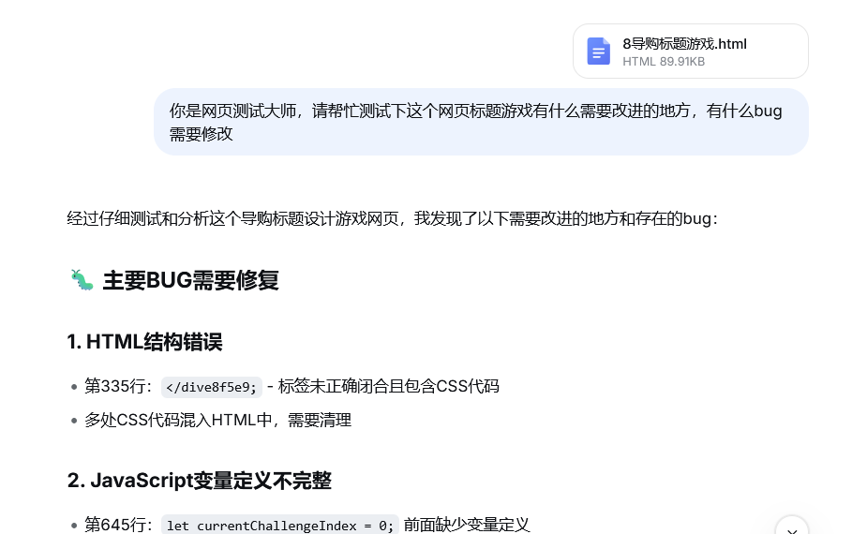
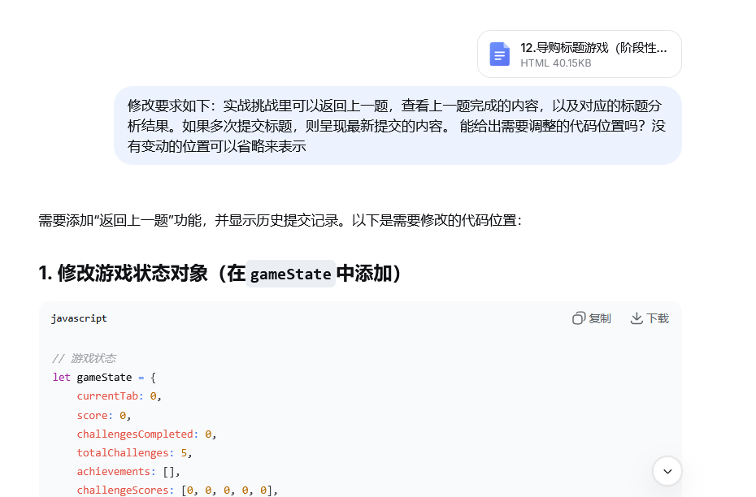
方法二：让AI自己检查并发现问题
让AI分析代码，自己找出问题并修复

Slide 9
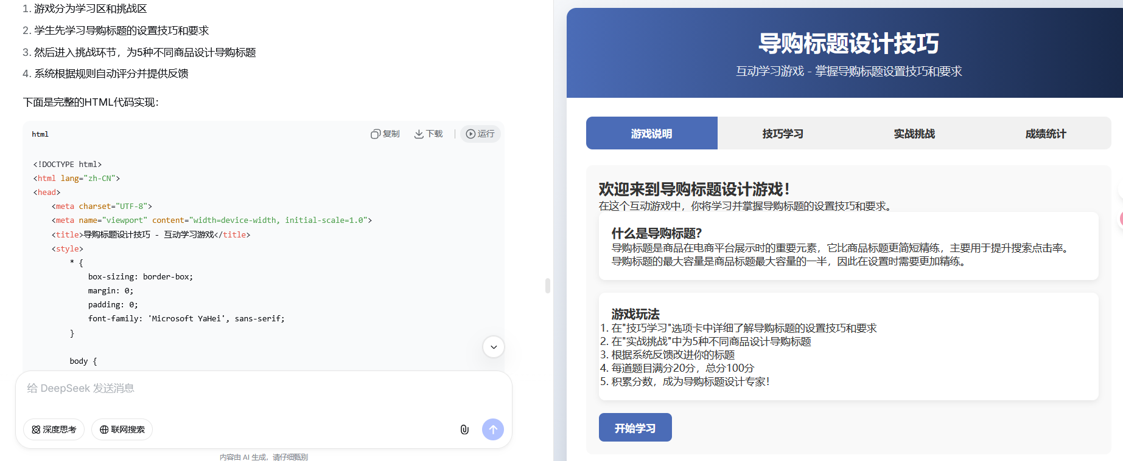
AI回复形式二：只呈现需调整的代码
不输出完整代码，只显示需要修改的部分，更精准

Slide 10
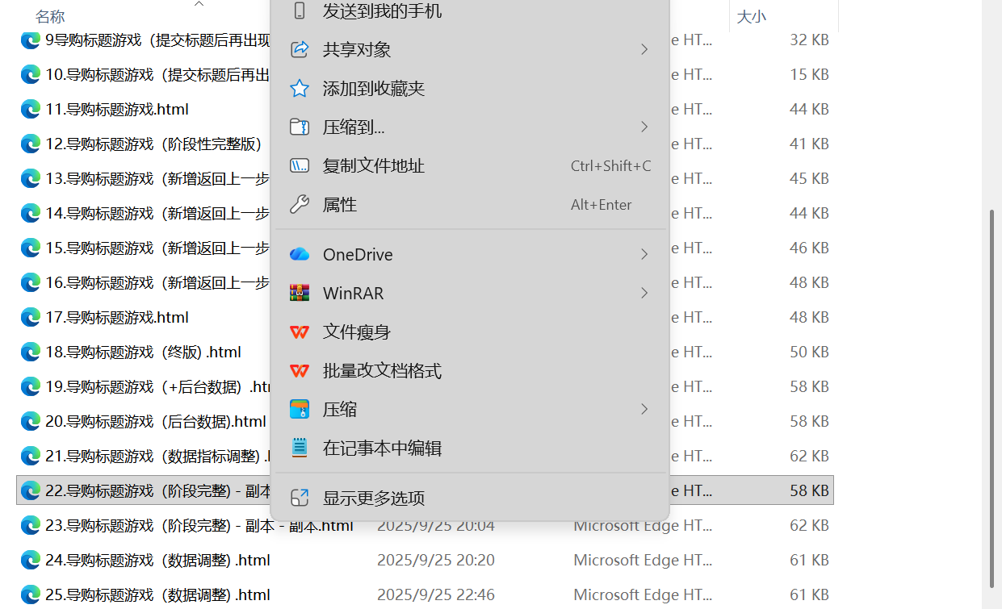
第四步 本地调试优化
1
2
3
4
→
→
→
记事本编辑
双击HTML查看
有问题告诉AI
逐步优化
操作步骤
在本地的「在记事本中编辑」后，双击网页查看修改后的效果，
有问题和新想法就跟AI互动，让AI调整，逐步优化完善得到最终版本

Slide 11
02
IMA知识库实战
上传资料 → AI出题 → 问卷星

Slide 12
IMA是什么？
腾讯AI知识库助手 | ima.cj.qq.com | 上传资料→AI理解→问答/出题
📚
🤖
📝
上传资料
AI理解
问答出题
PDF、Word、图片
自动解析内容
基于资料生成内容
💡 实际案例
上传【店铺运营学测背诵知识点】+【练习册】→ 让AI出题 → 按问卷星格式生成

Slide 13
用IMA AI出题
提示词示例
• 根据上传资料，设计项目X的题目
• 生成10道选择题，包含答案
• 出5道判断题，考验学生理解
• 请针对【某个知识点】出3道简答题
问卷星格式：题目+A/B选项+答案，一键复制导入

Slide 14
总结与展望
工具组合
DeepSeek + IMA 组合使用效率更高
老师角色
从执行者→设计者
让学生参与
AI使用过程也是学习
谢谢！有问题随时找我~

